Slide 1
Конечно-автоматное модульное тестирование программных реализаций на языке Java
Студент: Разенков С.И.
Научный руководитель: Твардовский А.С.

Slide 2
Мотивация
Конечно-автоматные методы активно используются в тестировании ПО
Высокая сложность тестов подталкивает к их автоматизации
Одним из объектов тестирования являются реализации на ООЯП

Slide 3








Основные понятия и определения
Конечным автоматом M называется синхронная система состоящая из:
конечного входного алфавита
конечного выходного алфавита
конечного множества состояний
двух характеристических функций и :
,
,
где и - соответственно входной символ, выходной символ и состояние автомата M в момент .
Автомат называется полностью определенным, если области определения его характеристических функций совпадают с .

Slide 4
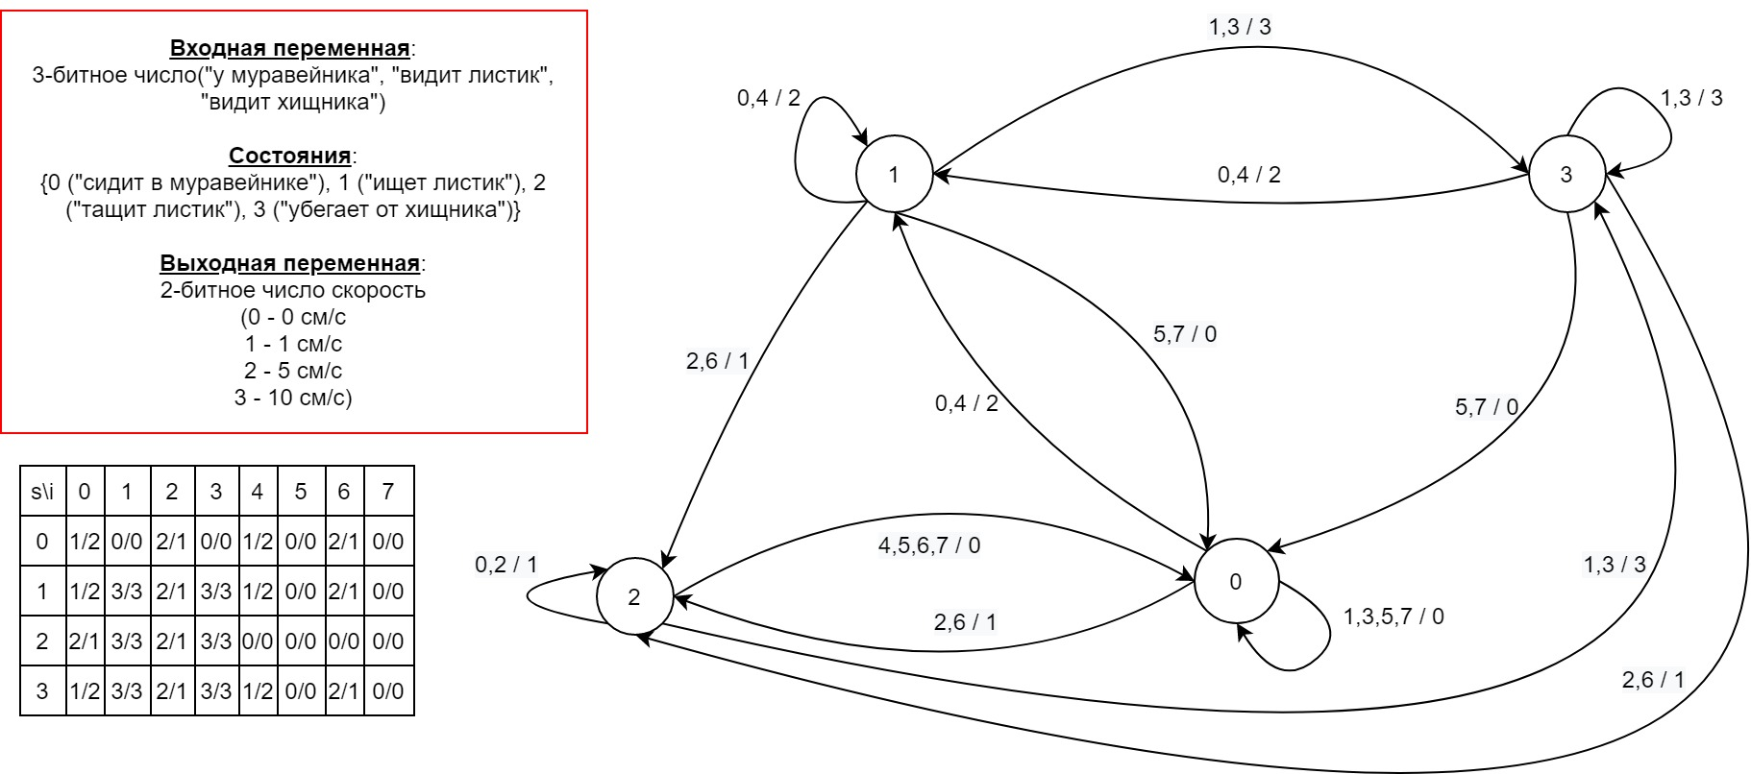
Пример конечного автомата

Slide 5
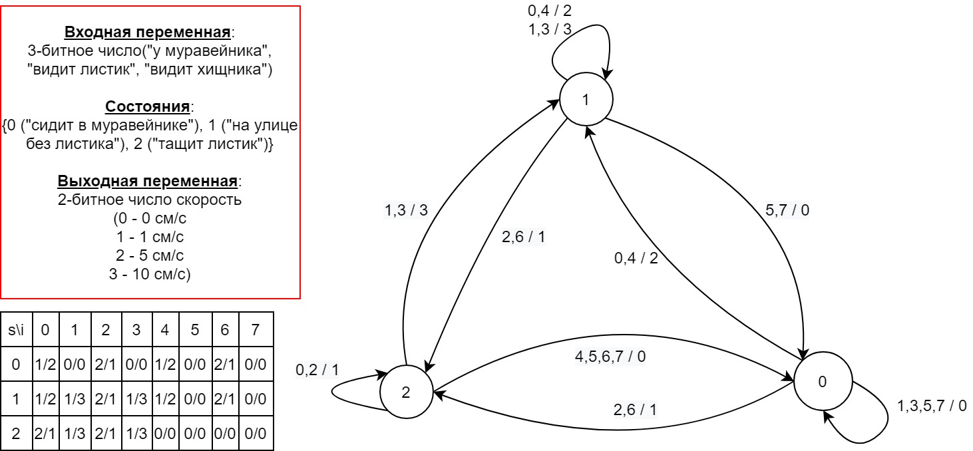
Пример конечного автомата
Автомат называется приведенным, если любые два состояния в нем различимы.

Slide 6
Проверяющий тест
Модель неисправности конечного автомата представляет собой тройку:
эталон – конечный полностью определенный приведённый инициальный автомат;
область неисправности – множество конечных полностью определенных инициальных автоматов с тем же выходным алфавитом;
отношение конформности – отношение эквивалентности.
Полным проверяющим тестом называется конечное множество входных последовательностей конечной длины, по реакциям на которые можно отличить всякую неконформную реализацию из области неисправности.

Slide 7
Проверяющий тест
Примерами методов построения проверяющих тестов являются метод Василевского (W), transition tour.
Построение тестов онлайн: http://www.fsmtestonline.ru/
0/2 4/2 1/3 0/2 5/0 0/2 0/2 5/0 1/0 0/2 6/1 0/1 0/2 6/1 1/3 0/2 7/0 0/2 0/2 7/0 1/0 1/0 0/2 1/0 1/0

Slide 8
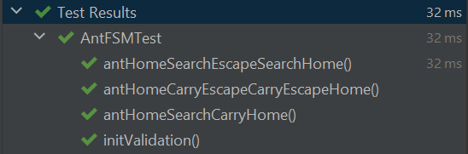
JUnit 5
JUnit 5 представляет собой программный комплекс для тестирования ПО на языке Java.
public class AntFSM { private static final String[] states = {"Staying_at_home", "Searching_for_a_leaf", "Carrying_the_leaf", "Escaping_from_a_predator"}; private int state = 0; public String getState() { if(state >= 0 && state <= 3) return states[state]; else throw new RuntimeException("Invalid state value!"); } int returnSpeed(boolean atHome, boolean foundLeaf, boolean seePredator) {
…
}
class AntFSMTest { private AntFSM uut; int currentSpeed; @BeforeEach public void setup() { uut = new AntFSM(); } @Test void initValidation() { Assertions.assertEquals("Staying_at_home", uut.getState()); } @Test void antHomeSearchCarryHome() { currentSpeed = uut.returnSpeed(false, false, false); Assertions.assertEquals(5, currentSpeed); Assertions.assertEquals("Searching_for_a_leaf", uut.getState());
…

Slide 9
Цель
Автоматизировать создание и выполнение JUnit теста для произвольного автомата, реализованного на языке программирования Java.
На вход программе подаётся:
класс, в котором реализован автомат
тестовые последовательности
таблицы соответствия:
входных значений из теста методам класса с нужными значениями аргументов
выходных значений из теста возвращаемым методом класса значениям

